Slide 1
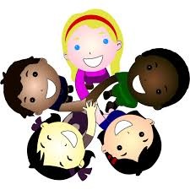
POŠTUJEMO LI RAZLIKE MEĐU NAMA?

Slide 2
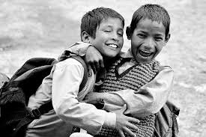
Što je važno kada biramo prijatelje?

Slide 3
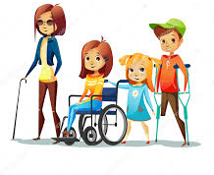
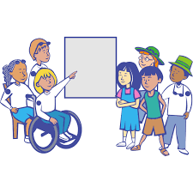
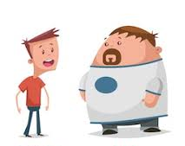
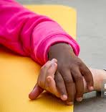
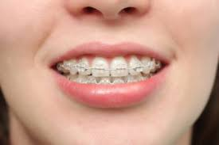
Što nas to čini različitima?

Slide 4
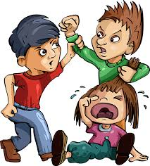
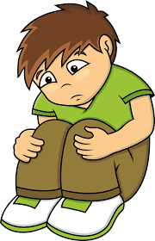
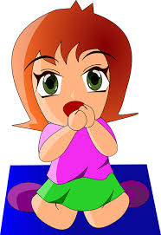

Loši odnosi među vršnjacima
NASILJE MEĐU DJECOM
DIJETE KOJE SE OSJEĆA ODBAČENO
STRAH OD ODBACIVANJA IZ GRUPE

Slide 5
KRŠENJA DJEČJIH PRAVA
Pogledaj priloženi spot „Nemoj mi se smijati” .
https://www.youtube.com/watch?v=FVjbo8dW9c8
Što zaključujemo iz ovog spota?
POŠTUJMO RAZLIKE MEĐU NAMA!

